Slide 1
Class Based View
Представления на базе классов

Slide 2
О представлениях (view)
Представление, в самом общем виде, - это исполняемый(callable) объект, который принимает “на вход” запрос (request), и возвращает ответ(response).
В этой роли может выступать не только функция, но и классы - и Django предоставляет нам такие классы и примеры их использования.
Такие классы позволяют создавать структурированные, повторно используемые представления, базируясь на возможностях наследования и, в том числе, множественного наследования, - с использованием примесей (mixins)

Slide 3
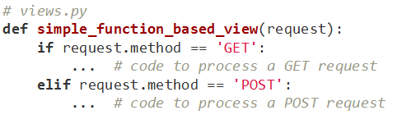
Представления на базе функций
Нам уже известно, что для обработки запроса необходимо создать функцию, которая принимает запрос и возвращает объект HttpResponse

Slide 4
Наследование классов
Второй, более мощный и гибкий способ использования общих CBV, это использование их в качестве родительских классов.
Можно указать эти классы в качестве родительских для пользовательского класса-представления и переопределить в теле класса значения атрибутов (таких как template_name) или методы (такие как get_context_data), определив тем самым специфику его работы.

Slide 5
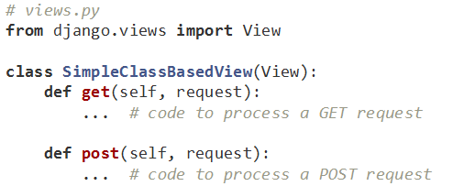
Классы в основе представлений
Но также мы можем использовать преимущества ООП для создания наших представлений

Slide 6
Использование CBV в URLconf
Самой простой способ использования общих классов-представлений, - это создание их непосредственно в URLconf.
Если вы переопределяете всего несколько простых атрибутов класса, вы можете просто передать эти значения как аргументы метода as_view():

Slide 8
Миксины

Slide 9
Что такое миксины?
Mixin классы - это концепция в программировании, в которой класс предоставляет функциональные возможности, но не предназначен для самостоятельного использования.
Основная цель миксинов - предоставить какие-то дополнительные методы.

Slide 10
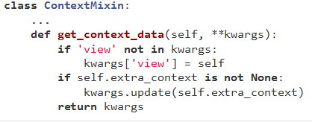
ContextMixin
Класс ContextMixin, предоставляет дочерним классам метод get_context_data(), который можно использовать.

Slide 11
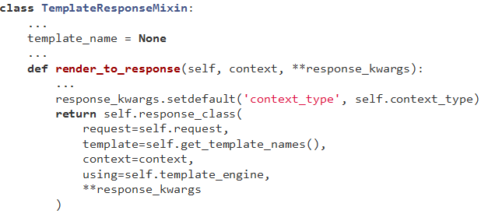
TemplateResponseMixin
Этот класс предоставляет еще несколько атрибутов и метод render_to_response().

Slide 12

TemplateView
Наследуется одновременно от выше рассмотренных миксин и класса View

Slide 13
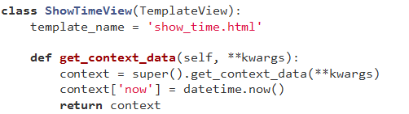
Использование TemplateView
Теперь мы можем использовать этот класс как родительский:

Slide 14
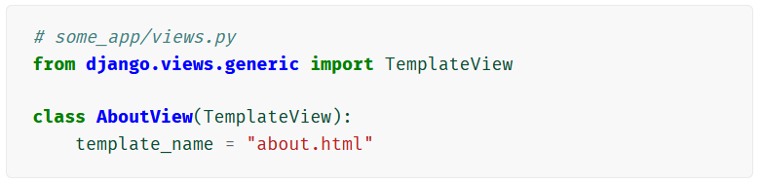
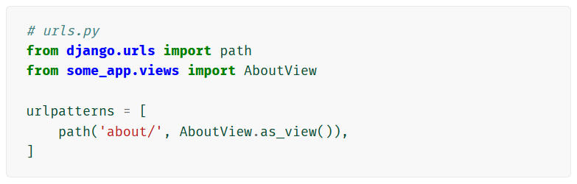
Пример

Slide 15
Пагинация

Slide 16
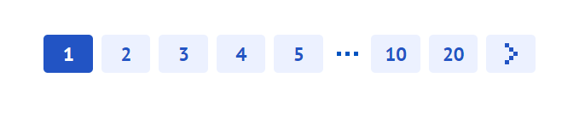
Что такое пагинация?
Пагинация (Pagination) – это порядковая нумерация страниц, которая в основном размещается вверху либо внизу страниц сайта.
Преимущественно пагинацию используют на основных страницах либо разделах. Всё это выглядит вот так:

Slide 17
Класс Paginator
class Paginator содержит атрибуты:
object_list – список объектов
per_page – количество объектов на странице
count – общее количество объектов на всех страницах
num_pages – количество страниц
page_range – итератор страниц (номеров)
Метод:
page(num) – возвращает объект Page

Slide 18
Класс Page
Класс Page содержит атрибуты:
object_list – объекты на странице
number – номер страницы (начинается с 1)
paginator – ссылка на объект Paginator
И методы:
has_next(), next_page_number()
has_previous(), previous_page_number()
has_other_pages()
start_index(), end_index()

Slide 20
Общие классы

Slide 21
CRUD операции
Операция | Generic View
Create | CreateView, FormVeiw
Read | ListView, DetailView
Update | UpdateView, FormView
Delete | DeleteView
https://ccbv.co.uk – справочник по общим классам

Slide 22
Основные атрибуты общих классов
model
fields
queryset
template_name_suffix
template_name
context_object_name
ordering
paginate_by (для ListView)

